Slide 1
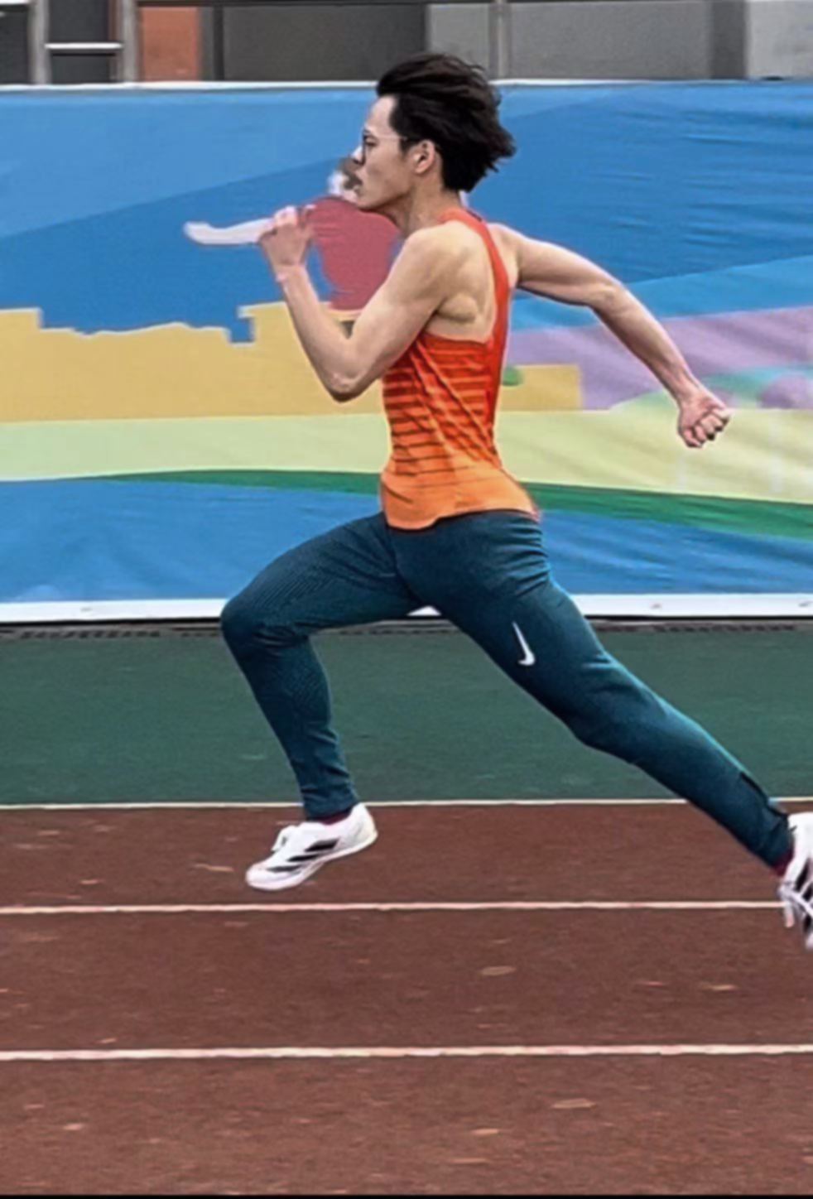

学生体测智能管理系统
组号
G03
团队成员
蔡懿，周昕，周梦诚

Slide 2
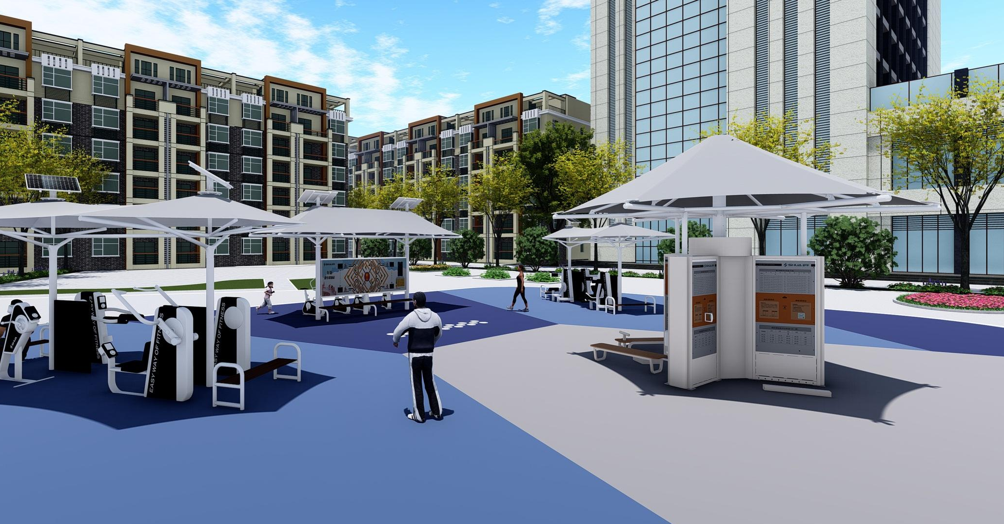



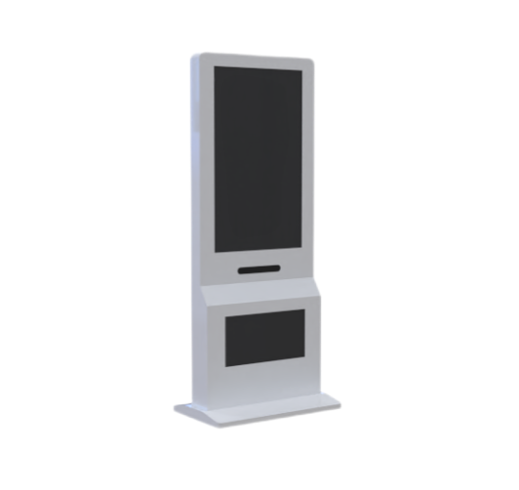

目录
CONTENT
1
产品介绍
2
成员任务分配
3
项目预算
4
可行性分析
5
甘特图
6
文献参考
7
本次分工

Slide 3
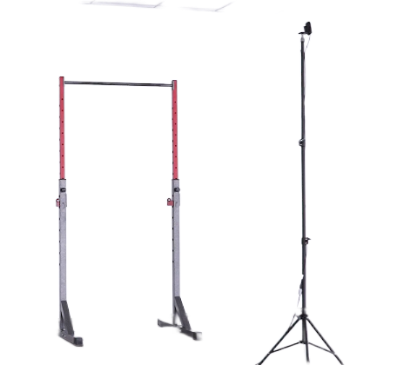
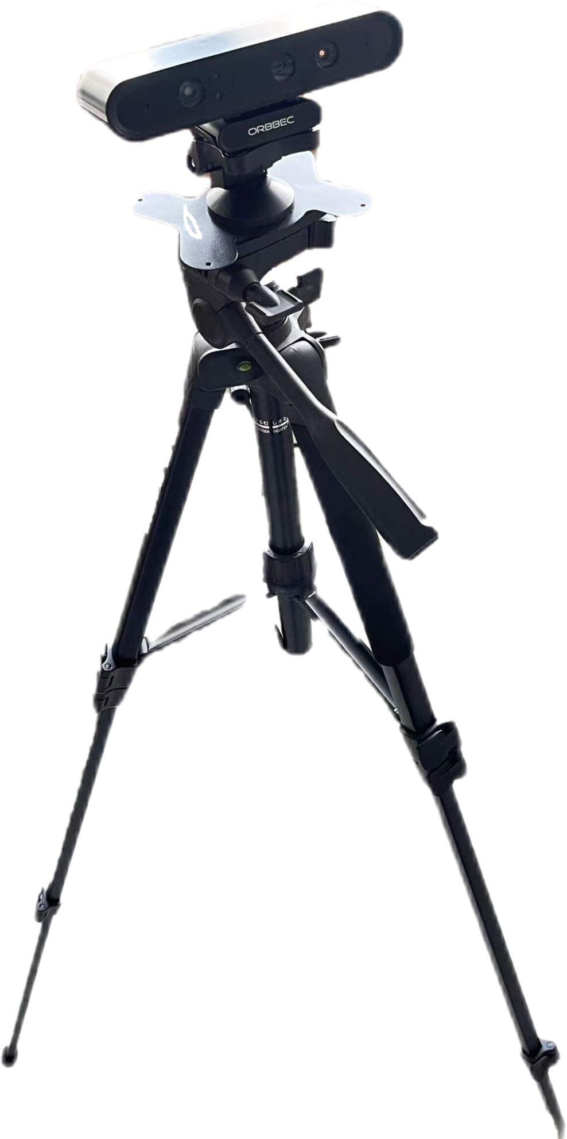
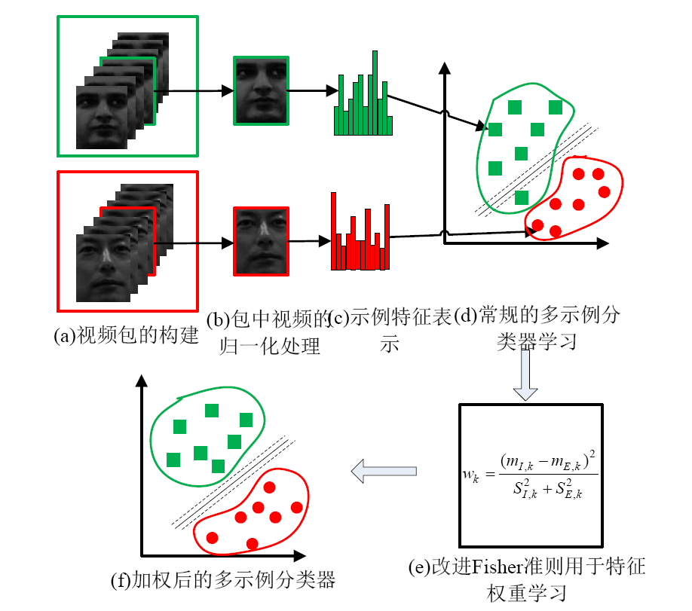
产品介绍
姿态识别设备
具有更强的抗干扰能力和更高的识别精度。
二维
三维
Astra Puls 3D体感摄像机
身份验证
Fisherfaces算法的
准确度为93%
Fisherfaces人脸识别算法

Slide 4
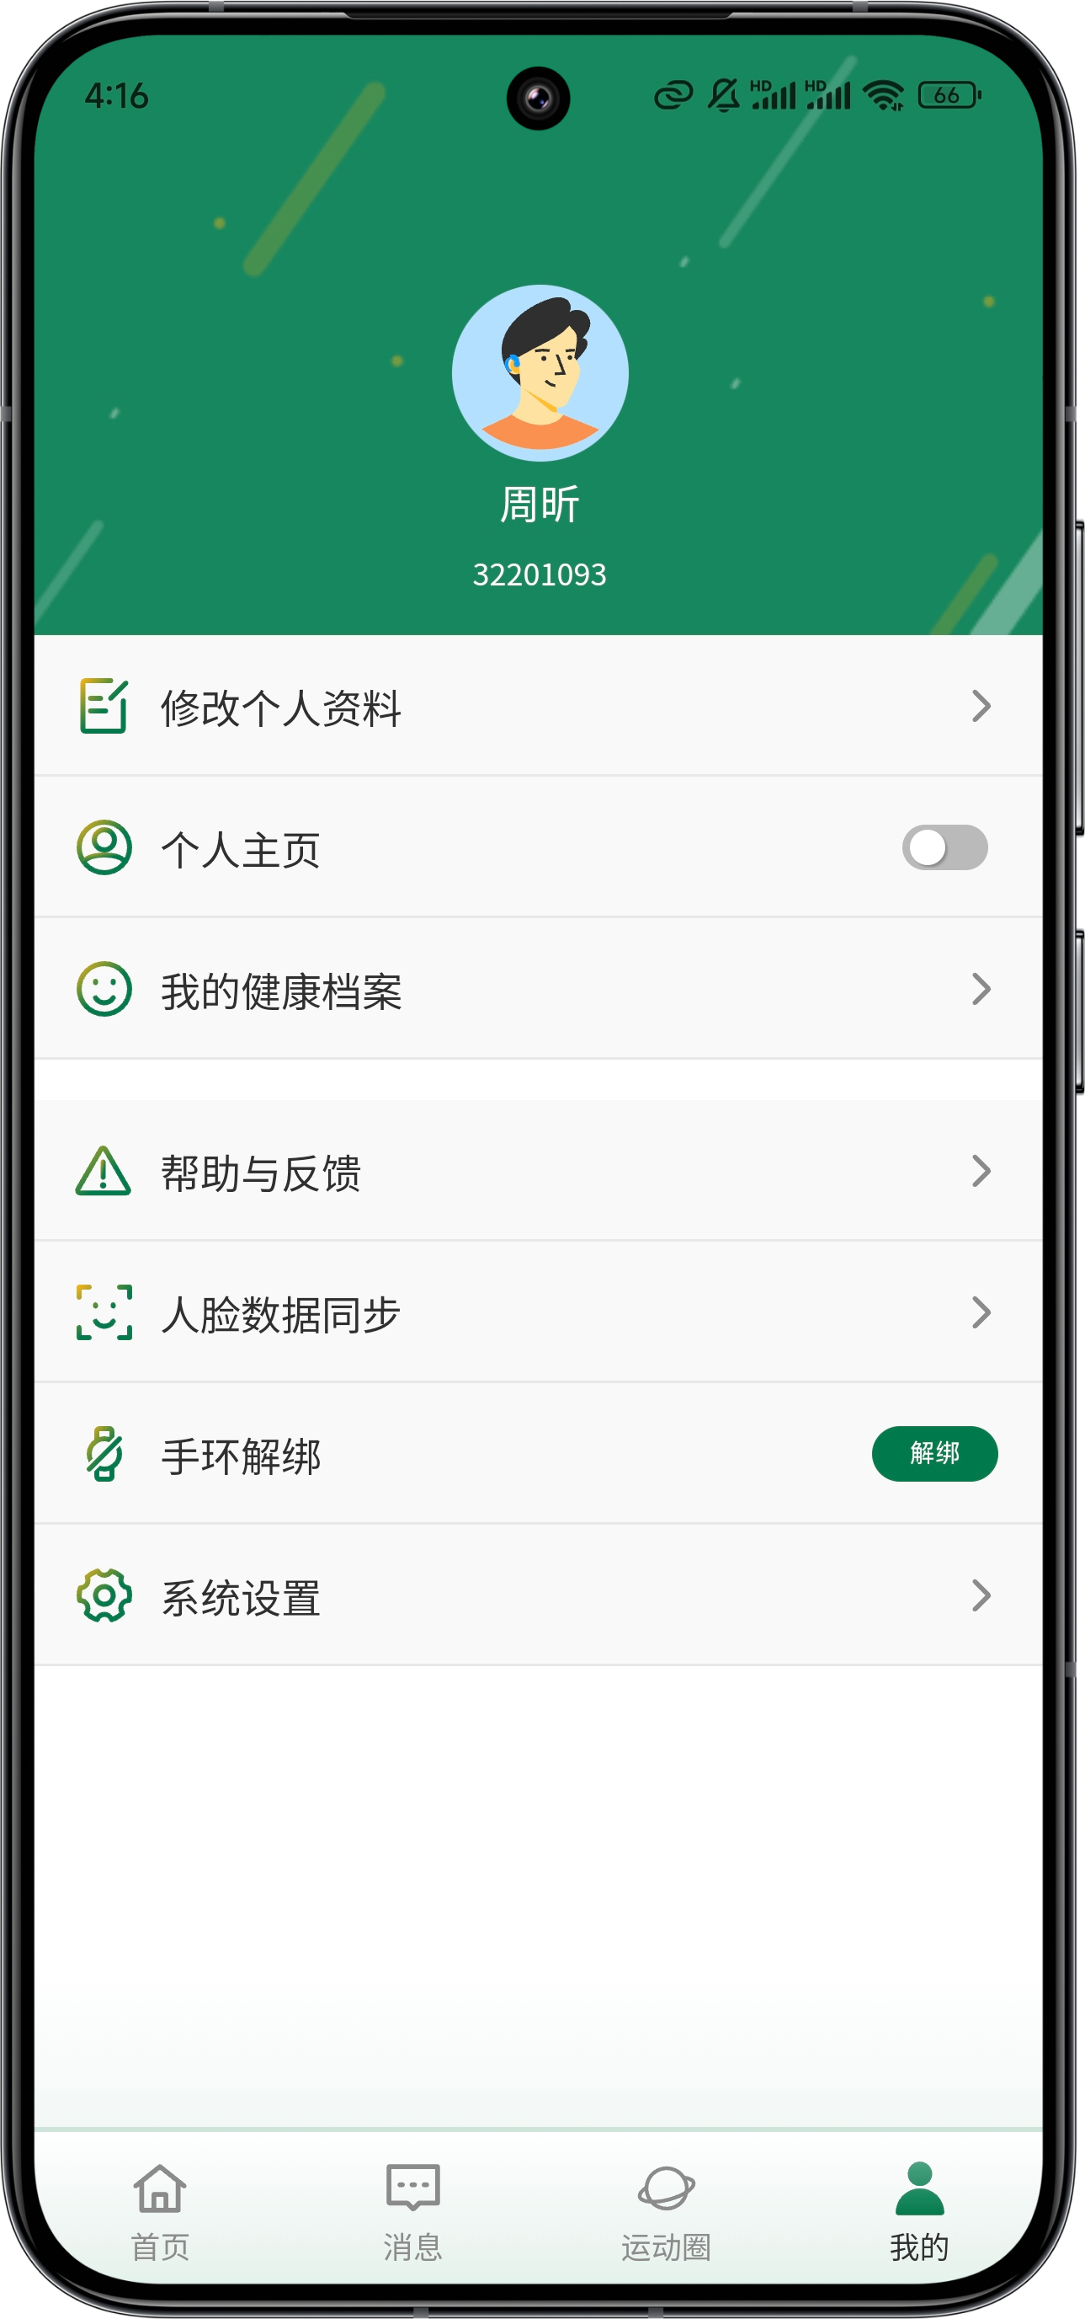
产品介绍
基于体测大数据的
个性化健康管理
通过收集群体的体测数据，建立学生个人的健康档案，进行大数据进行智能化分析，引入人工智能大模型，可以发现不同个体之间的健康差异和潜在风险，为学生提供个性化健康指导。此外，大数据分析技术还可以提供即时的健康监测和预警。通过对个体健康数据的实时监测和分析，可以及时发现健康问题的苗头，并采取相应的措施，从而尽可能避免疾病的发生或发展。

Slide 5
成员任务分配
姓名：蔡懿
职责：项目测试，部署负责人，同时承担项目经理负责项目的整体规划、协调和推进，确保项目按时完成。
姓名：周昕
职责：后端开发负责人，根据系统设计方案，进行编码实现，进行系统测试，确保系统的稳定性和可靠性。负责数据库设计和维护，设计合理的数据库结构，确保数据的安全性和完整性，进行数据库优化和备份恢复
姓名：周梦诚
职责：前端开发负责人，实现和维护用户界面，根据设计稿开发界面，确保响应式设计和浏览器兼容性。优，页面性能，提高页面加载速度和渲染效率。

Slide 6
预计经费
实验材料费：8000元主要用于购买3D结构光摄像头、开发板等实验设备，以确保项目顺利进行。图书资料费：4000元用于项目研发过程中可能涉及的参考资料购买和知识产权（如专利、软件著作权）的申请费用。交通费：2000元用于团队成员外出参加设备实地部署、市场调研或会议时的交通费用。会议费：1000元用于项目过程中团队成员、导师参与会议场地的租赁及相关费用。印刷费：1000元用于打印项目相关的纸质材料，例如申报书、展示材料、会议纪要等。办公用品费：1000元用于购买必要的办公用品，如文具、打印设备等。其他费用：3000元预留其他项目实施过程中可能出现的费用支出，如实验消耗品、设备维修等。
财力总需求：20000元，涵盖设备采购、交通、办公、会议等项目执行过程中的各项费用。

Slide 7
可行性分析
技术可行性：
我们团队打算使用若依框架来实现，若依框架是一个成熟的开源后台管理系统框架，具有完善的权限管理、代码生成等功能。它采用了流行的技术栈， Spring Boot、Vue3 ，能够快速搭建起稳定可靠的系统架构。对于前后端分离的开发模式有良好的支持，方便前端和后端团队独立开发、测试和部署，提高开发效率。
同时我们这个开发团队对 Spring Boot 和 Vue.js 等技术已经有一定的了解和经验，使用若依框架也有了一定的经验。
功能可行性：
可以实现学生基本信息的录入、修改、查询和删除功能。包括学生姓名、学号、班级、性别等信息。通过若依框架的权限管理功能，可以控制不同用户对学生信息的访问权限。

Slide 8
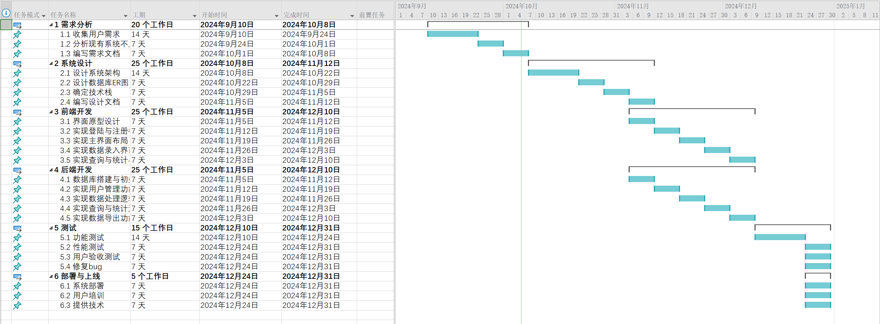
甘特图

Slide 9
文献参考
1.https://www.gov.cn/gongbao/content/2016/content_5133024.html
2.https://ruoyi.csdn.net/6570349faf067462fdd4c345.html
3.https://ruoyi.csdn.net/657030839820e81a16d96013.html
4.https://www.gov.cn/lianbo/bumen/202403/content_6935497.html

Slide 10
团队分工与阶段评价
蔡懿
周昕
周梦诚
资料汇总
项目计划书编写
组长打分：90/100
资料查找
线下采访
甘特图制作
组长打分：
95/100
ppt编写
线下采访
组长打分：
95/100

